Slide 1
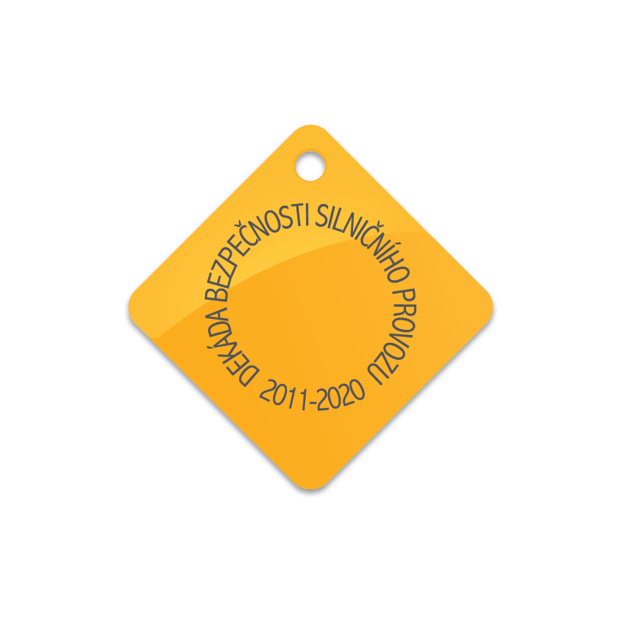
Prázdniny z pohledu bezpečnosti silničního provozu
Ing. Dan Ťok
ministr
Ministerstvo dopravy

Slide 2
BESIP v ČR - realita
Vývoj usmrcených a těžce zraněných osob
v roce 2017 historicky nejméně usmrcených a těžce zraněných osob
facebook.com/ibesip twitter.com/ibesip youtube.com/ibesip instagram.com/ibesip www.ibesip.cz

Slide 3
BESIP v ČR - realita
Usmrcení na silnicích v Evropě
relativní srovnání počtu usmrcených osob v důsledku dopravních nehod v roce 2010 a 2017
přibližujeme se evropskému průměru
facebook.com/ibesip twitter.com/ibesip youtube.com/ibesip instagram.com/ibesip www.ibesip.cz

Slide 4
BESIP v ČR - realita
Vývoj usmrcených osob (1993-2018)
stav k 24.6.2018, leden - červen
facebook.com/ibesip twitter.com/ibesip youtube.com/ibesip instagram.com/ibesip www.ibesip.cz

Slide 5
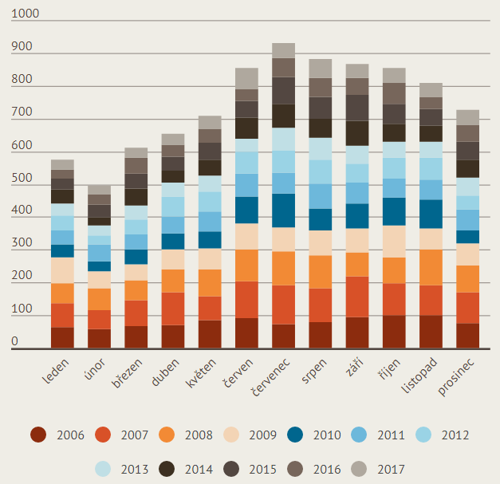
BESIP v ČR - realita
Vývoj usmrcených osob (2006-2017)
nejvíce osob je usmrceno v červenci a srpnu
pětina osob je usmrcena a těžce zraněna v období letních prázdnin
v roce 2017 usmrceno 101 osob (historicky nejméně)
facebook.com/ibesip twitter.com/ibesip youtube.com/ibesip instagram.com/ibesip www.ibesip.cz

Slide 6
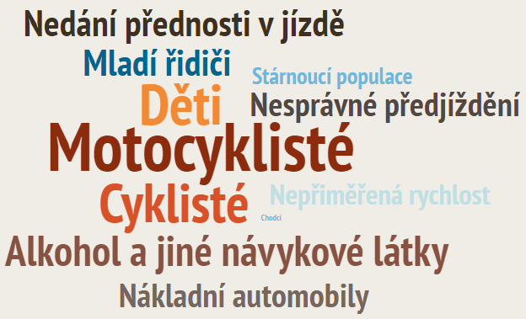
BESIP v ČR - realita
Prázdninové následky 2017
prázdniny jsou v porovnání s ostatními měsíci rizikovým obdobím pro některé zranitelné účastníky silničního provozu
33 % usmrcených a 32 % těžce zraněných motocyklistů
29 % usmrcených a 21 % těžce zraněných dětí
28 % usmrcených a 28 % těžce zraněných cyklistů
facebook.com/ibesip twitter.com/ibesip youtube.com/ibesip instagram.com/ibesip www.ibesip.cz

Slide 7
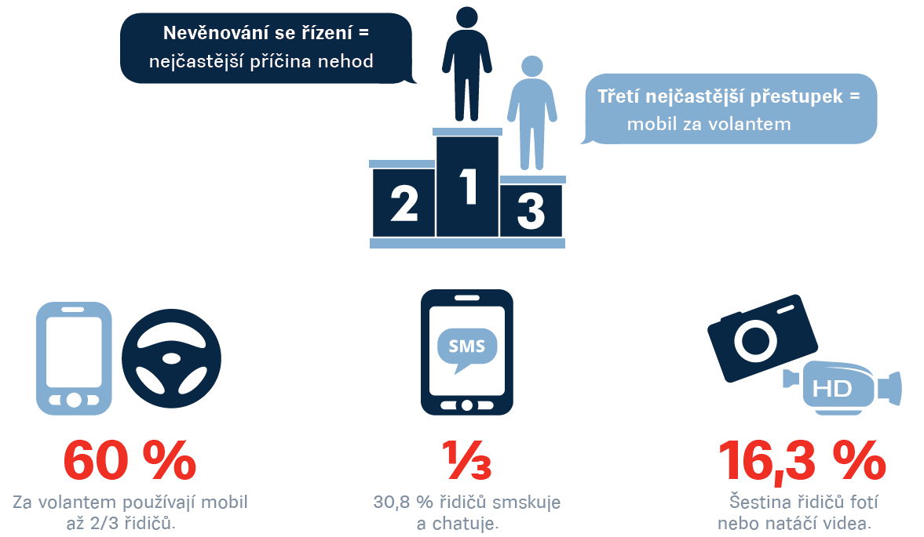
BESIP v ČR - realita
#nepozornostzabiji
facebook.com/ibesip twitter.com/ibesip youtube.com/ibesip instagram.com/ibesip www.ibesip.cz
Notes:
Za volantem, telefonuje skoro 60 % řidičů, ale jen 44,5 % využívá hands-free
Třetina řidičů někdy smskuje nebo chatuje (30,8%)
Šestina řidičů dokonce natáčí videa nebo fotí při řízení (16,3%)
Dvě třetiny řidičů se chová za volantem stejně, i když veze i další osoby (například děti) (67,4%)

Slide 8
BESIP v ČR - realita
Příčiny nepozornosti řidičů osobních vozidel
podíly příčin nepozornosti dle pohlaví
rozdíly: muži - vyšší podíl únavy, ženy – vyšší podíl rozptýlení
facebook.com/ibesip twitter.com/ibesip youtube.com/ibesip instagram.com/ibesip www.ibesip.cz

Slide 9
BESIP v ČR - realita
Mapa omezení na cestě ČR- Chorvatsko
Mapu veškerých omezení najdete ZDE
facebook.com/ibesip twitter.com/ibesip youtube.com/ibesip instagram.com/ibesip www.ibesip.cz

Slide 10
Děkuji za pozornost.
Ing. Dan Ťok
dan.tok@mdcr.cz

